Slide 1
2020 Spring-HPC 课程
HPC课程
基础简介
彭博
Email:bopeng@swpu.edu.cn

Slide 2
主要内容
介绍高性能计算相关的概念和方法
如何利用CPU多核进行并行计算编程
如何利用图形处理器进行并行计算编程
  达到高性能
  保证结果
技术细节
  了解并行算法的原理和模式
  掌握基于CPU多核的并行编程工具和方法（如何实现并行），掌握如何优化
  掌握基于图形处理器的并行编程工具和方法（如何实现并行），掌握如何优化

Slide 3
课程内容安排
基于图形处理器的并行编程工具和方法
  CUDA
  20学时 （NVIDIA CUDA赞助课程4学时）
基于CPU多核的并行编程工具和方法
  OpenMP
  4学时
国产CPU平台及多机并行编程工具MPI介绍 2学时
论文分享报告分组（每组3-4人）6学时

Slide 4
考核方式
出勤：10%
小测验：10% （2次）
作业： 40% （4次）
期末考试： 40% （1次）
  作业提交截止日期说明
  如本周三布置，截至日期为下周三前

Slide 5
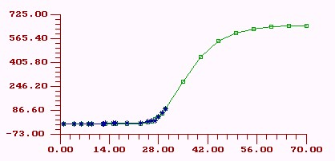
摩尔定律-追逐时钟频率的提高
每18个月增加50-100%
主频之路已经走到了拐点,桌面处理器的主频在2K年达到了1GHz，01年达到2GHz，02年达到了3GHz。但在13年之后，我们才看到4GHz处理器的出现（目前CPU的主频4.3GHz）。
微处理器主频提高必然存在极限
随着功率增大，散热问题也越来越成为一个无法逾越的障碍。据测算，主频每增加1G，功耗将上升25瓦，而在芯片功耗超过150瓦后，现有的风冷散热系统将无法满足散热的需要。

Slide 6
新摩尔定律
根据摩尔定律，由于单个核心性能提升有着严重的瓶颈问题，未来的计算机硬件不会更快，但会更“宽”。
目前计算机中的处理器主流是拥有2~8个核心的多核CPU，及拥有数十乃至上千个核心的众核GPU，并且两者的核心数量仍会继续增加。
因此，必须重新设计算法

Slide 7
高性能计算
并行计算、分布式计算以及网格计算和云计算都是属于高性能计算（HPC）的范畴，主要目的在于对大数据的分析与处理，但它们却存在很多差异。。

Slide 8
分布式计算
分布式计算将大量的计算任务和数据分割成小块，由多台计算机分别计算，在上传运算结果后，将结果统一合并并得出结果。
分布式计算的主要优点：
  （1）稀有资源可以共享。
  （2）通过分布式计算可以在多台计算机上平衡计算负载。
  （3）可以把程序放在最适合运行它的计算机上。其中，共享稀有资源和平衡负载是计算机分布式计算的核心思想之一。
最成功的分布式项目SETI@home ^{[1]}
1:https://setiathome.berkeley.edu/

Slide 9
并行计算
并行计算（Parallel Computing）是指一种能够让多条指令同时进行的计算模式，可分为时间并行和空间并行。时间并行即利用多条流水线同时作业，空间并行是指使用多个处理器执行并发计算，以降低解决复杂问题所需要的时间。
并行计算主要目的在于两个方面：
  (1) 加速求解问题的速度。
  (2) 提高求解问题的规模。

Slide 10
并行计算的几种形式
现实中的并行一般分为三层
  多机+多核+图形处理单位或SIMD向量
几种常见的并行计算模式
  进程+线程：硬件组织通常是多机+多核，编程环境MPI+OpenMP
  线程+GPU线程：硬件组织通常是多核+多GPU，编程环境OpenMP+CUDA/OpenCL
  进程+线程+GPU线程：硬件组织通常是多机+多核+多GPU，编程环境MPI+OpenMP+CUDA/OpenCL

Slide 11
多机+多核
适用于大粒度任务级划分
  具备清晰子任务结构的应用程序
  子任务间不需要频繁通信
MPI为每个计算机分配一个进程
OpenMP为每个计算机上的多个核心分配一个线程
进程间通信代价高昂

Slide 12
多核+多GPU
适用于小粒度任务级划分
  每个线程处理一个小任务
  每个小任务内的若干子任务可以交GPU线程处理
OpenMP为计算机上的多个核心分配一个线程
CUDA/OpenCL分配多个GPU线程处理对应的子任务。

Slide 13
多机+多核+多GPU
适用于大小任务都可以很好并行的作业
  原始的大任务可以较好的分成若干个小任务，每台多核计算机负责处理一个小任务；
  每个小任务可以分成若干个子任务，每一个核负责处理其中一个子任务；
  每个子任务可以分成若干个相同的计算形式（同一指令处理不同数据）
MPI为每台多核计算机分配对应的进程ID
OpenMP为计算机上的多个核心分配对应的线程ID
CUDA/OpenCL分配多个GPU线程处理对应的子任务。

Slide 14
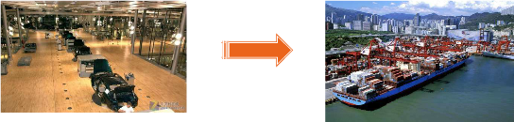
CPU To GPU
CPU像是一座完整的装备厂，每条流水线上的工人根据生产线需要完成单步任务，但整个工厂的功能却从组装到加工不一而足。
GPU的动作方式从根本上讲更像是一座码头，程序就是一个个在从货轮上卸下来的散件集装箱，集装箱进入码头物流之后会放置在一片区域中等待吞吐，此时码头管理部门会根据需要指派装卸工人前往集装箱处将箱内的货物搬运出来。

Slide 15
GPU与CPU设计上的区别
Control
ALU
ALU
ALU
ALU
CPU
GPU
Cache
DRAM
DRAM
GPU :Throughput Oriented Cores
CPU: Latency Oriented Cores
异构计算(GPU+CPU) ：使用CPU处理逻辑和控制任务，使用GPU完成数据并行任务

Slide 16
GPU:面向数据吞吐量的设计
小缓存
  提高内存吞吐量
简单控制
  没有分支预测
  没有数据转发
针对吞吐率优化的体系结构，大量的芯片面积用来做计算单元
DRAM

Slide 17
CPU:面向解决延迟的设计
大缓存
  大量的芯片面积用来做Cache
复杂控制
  分支预测来减少分支延迟
  数据转发来减少数据延迟
功能强大的ALU
Control
ALU
ALU
ALU
ALU
Cache
DRAM

Slide 18
CPU线程 VS GPU线程
CPU一个核心通常在一个时刻只能运行一个线程的指令。
CPU的多线程机制通过操作系统提供的API实现，是一种软件粗粒度多线程。
CPU切换线程的代价十分高昂。
GPU采用由硬件管理的轻量级线程，可以实现零开销的线程切换。

Slide 19
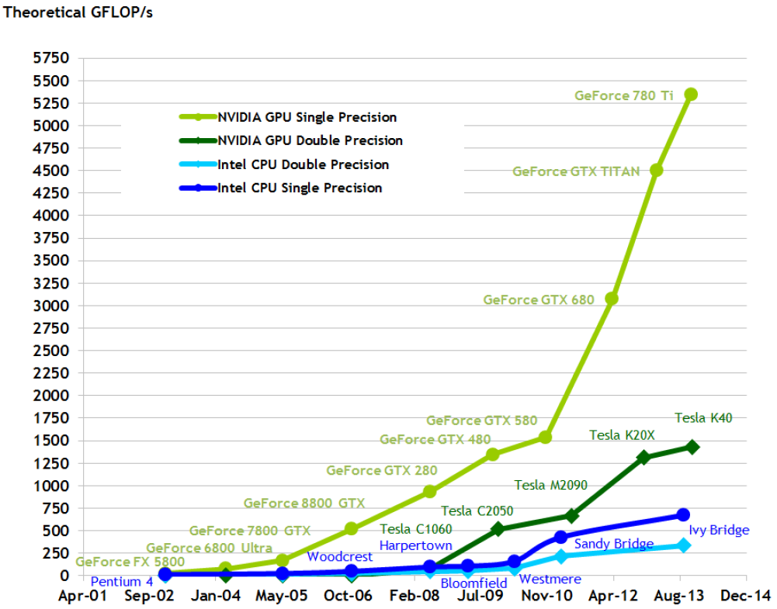
多核VS众核
当前主流CPU中一般有2~8个核心，每个核心有3~6条执行流水线
当前的NVIDIA GPU中有1~30个包含完整前段的SM，每个处理器可以看成一个包含8/32/192个标量流处理器的SIMD处理器
CPU与GPU浮点运算速度对比

Slide 20
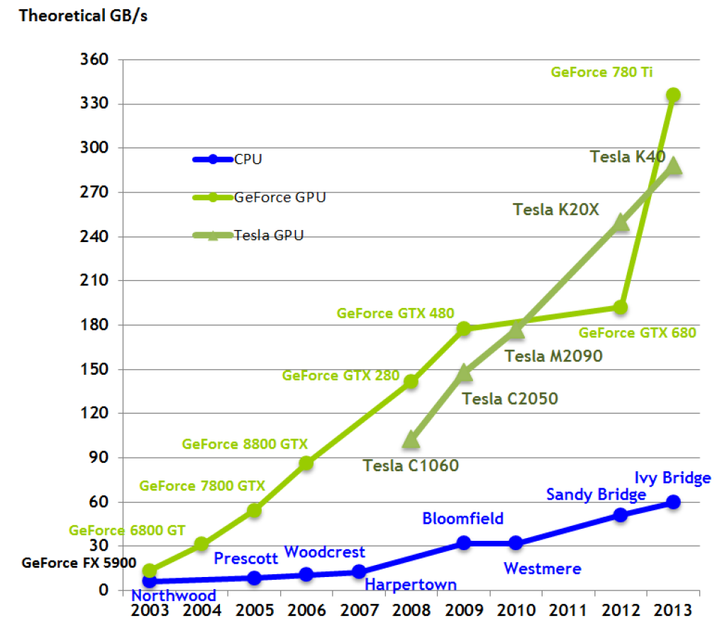
存储器带宽
主要原因：GPU是专为计算密集型和高度并行的计算设计（而这正是图形渲染所需要的），因此GPU将更多的晶体管用于数据处理，而非数据告诉缓存和流控制
GPU因为在每个数据元素上执行同一程序，所以对复杂流控制的要求较低，又因为具有高运算密度的同一程序在大量数据元素上执行，也就可以通过大量的计算而非大量的数据高速缓存来隐藏访存延迟。

Slide 21
GPU发展简介
GPU即 Graphics Process Unit，译为“图形处理器”。GPU是显示卡的核心部件，它决定了该显卡的档次和大部分性能，同时也是2D显示卡和3D显示卡的区别依据。
第一代GPU(1999年以前)：部分功能从CPU分离，实现硬件加速
第二代GPU(1999年-2002年)：进一步硬件加速和有限的编程性
第三代GPU(2002年以后)：方便的编程环境(如CUDA，OpenCL)

Slide 22
GPU发展简介（续）
从GeForce 8系列开始，NVIDIA的GPU开始支持CUDA
2007年，CUDA正式发布，引发了GPU通用计算的革命
2008年，NVIDIA发布了能够支持CUDA计算能力1.1的GeForce 9系列GPU，以及支持CUDA计算能力1.3的GT200 GPU
目前CUDA最新版本是11.1.1 ^{[1]}（Oct 2020）
1. https://developer.nvidia.com/cuda-toolkit-archivE

Slide 23
GPU不适合的应用
需要复杂数据结构的计算如树，相关矩阵，链表，空间细分结构等。
串行和事务性处理较多的程序。
并行规模很小的应用，如只有数个并行线程。
需要重新设计算法和数据结构或者打包处理

Slide 24
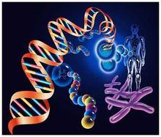
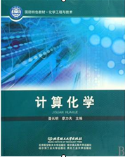
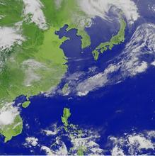

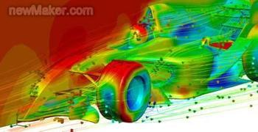

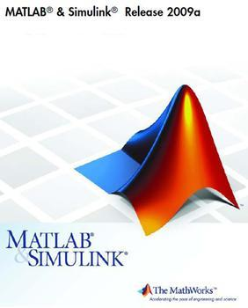
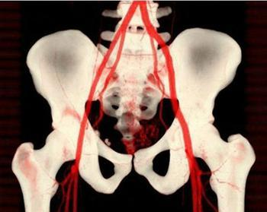
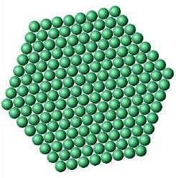
应用领域
生物信息学和生命科学
计算化学
气象、大气、海洋建模和空间生命科学
计算金融学
计算流体力学
成像和计算机视觉
MATLAB加速
医疗成像
分子动力学

